Slide 1
课前一分钟
铜丝
问题：
生活中常见的导线多是铜芯或铝芯，为什么很少用铁芯？
为什么导线芯粗细不同？
导体的电阻与哪些因素有关呢?
铝丝

Slide 2
11.7 探究——影响导体电阻大小的因素

Slide 3
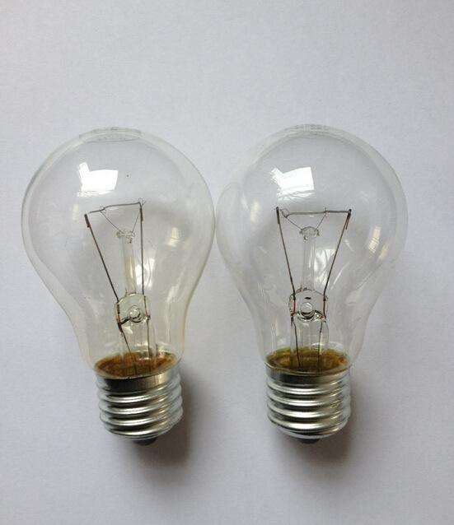
观察与思考
A.问题：
为什么不同规格的灯泡，有的灯泡灯丝长，有的灯泡灯丝短？有的灯泡灯丝粗，有的灯泡灯丝细？

Slide 4
探究影响导体电阻大小的因素
B.问题与猜想
决定电阻大小的因素：
材料、长度、横截面积和温度

Slide 5
探究影响导体电阻大小的因素
C.制订计划：
材 料
影响电阻大小因素
控制变量法
长 度
横截面积
温 度
如何判断被测导体的电阻相同或不同？
可以通过电流表的示数或灯泡的亮暗来判断，通过导体电流越大，导体对电流的阻碍越小，导体的电阻越小。

Slide 6
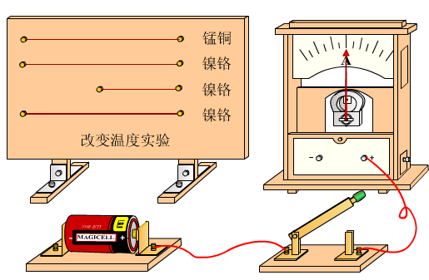
探究影响导体电阻大小的因素
C.制订计划:
设计电路
A
S
L
待测导体

Slide 7
探究影响导体电阻大小的因素
1．探究导体电阻与长度的关系。
控制的不变量有＿＿、＿＿。
材料 粗细
导体 | 灯的亮度 | 电流表示数 | 电阻大小
甲(短的) | 暗 | 小 | 大
乙(长的) | 亮 | 大 | 小
亮 | 大 | 小
暗 | 小 | 大
实验结果：
在材料、粗细相同的情况下，导体的长度越长，电阻＿＿ 。
越大

Slide 8
探究影响导体电阻大小的因素
2、研究导体的电阻与粗细的关系
材料 长度
控制的不变量有＿＿、＿＿。
导体 | 灯的亮度 | 电流表示数 | 电阻大小
甲(细的) | 暗 | 小 | 大
乙(粗的 ) | 亮 | 大 | 小
暗 | 小 | 大
亮 | 大 | 小
实验结果：
在材料、长度相同的情况下，导体越粗，电阻＿＿。
越小

Slide 9
探究影响导体电阻大小的因素
3．探究导体电阻与材料的关系。
控制的不变量有＿＿、＿＿。
长度 粗细
导体 | 灯的亮度 | 电流表示数 | 电阻大小
甲(锰铜) | 亮 | 大 | 小
乙(镍铬) | 暗 | 小 | 大
亮 | 大 | 小
暗 | 小 | 大
实验结果：
长度、粗细相同的导体，电阻大小与材料有关。

Slide 10
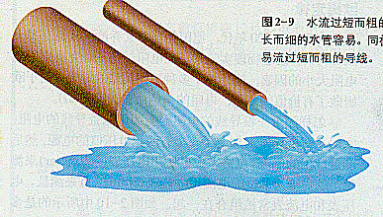
E.分析与结论:
1.导体电阻与长度的关系：
导体的材料、横截面积（粗细）都相同时，导体越长，电阻越大。
2.导体电阻与横截面积的关系：
导体的材料、长度都相同时，导体横截面积越小（越细） ，电阻越大。
3.导体电阻与材料的关系：
导体的电阻跟导体的材料有关。

Slide 11
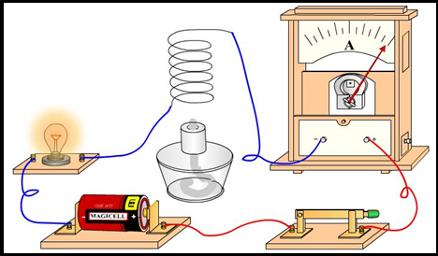
探究影响导体电阻大小的因素
F.评估与交流：
影响导体电阻大小的因素只有导体的材料、长度和横截面积吗？
研究表明，金属导体的电阻还与温度有关。
金属导体的电阻随温度升高电阻而增。

Slide 12
思考：当温度下降到－273℃时，金属导体
的电阻会有什么变化？
研究发现，某些材料（如水银）的温度降低
到一定程度（－269 ℃）时，电阻会突然消失。
这就是超导现象。发生超导现象的物质叫做超导体。
利用超导原理,造出了磁悬浮列车

Slide 13
要点归纳：
内因：
电阻的大小与导体的长度、横截面积和材料的种类有关，电阻是导体本身的一种性质。
电阻大小还跟温度有关
外因：
对大多数导体来说，温度越高，电阻越大．但也有少数导体，电阻随温度的升高而减小
Notes:
13

Slide 14
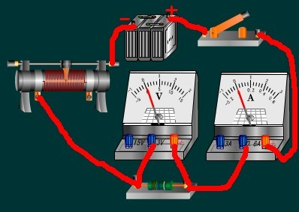
1.在探究影响导体电阻大小的因素时，甲乙丙三位同学作出如下猜想：
甲：导体的电阻与导体的横截面积有关；
乙：导体的电阻与导体的长度有关；
丙：导体的电阻与导体的材料有关。
现提供多根电阻丝，材料参数如下表：
(1)某同学要验证上述猜想，连接了如右实物图．
请你根据实物图画出电路图
(2)如要验证上述甲同学的猜想，
则应该选用 两根电阻丝(填序号)．
(3)如要验证上述乙同学的猜想，
则应该选用 两根电阻丝(填序号)．
(4)如要验证上述丙同学的猜想，
则应该选用 两根电阻丝(填序号)．
巩固练习
编号 | 材料 | 长度/m | 横截面积/mm2
A | 镍镉合金 | 1 | 1
B | 镍镉合金 | 2 | 1
C | 镍镉合金 | 1 | 2
D | 锰铜合金 | 1 | 1
A C
A B
A D

Slide 15
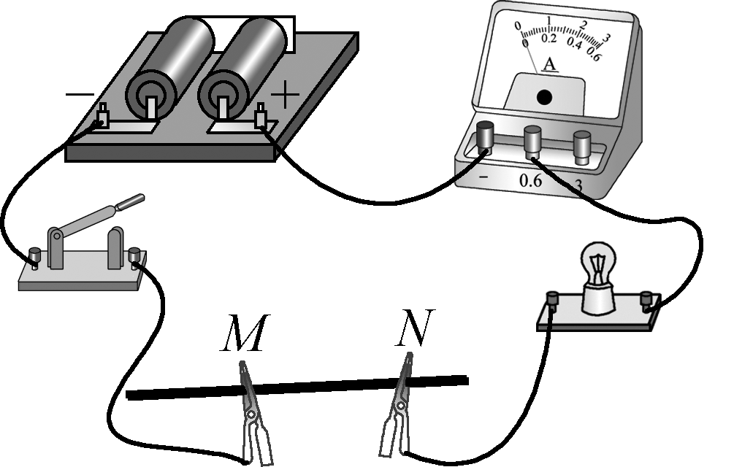
1．由镍铬合金制成的A、B两根导线，横截面积相同，A长1.2 m，B长150 mm，它们中电阻较大的是______导线．
2．【江苏宿迁中考】小明利用铅笔芯和鳄鱼夹制作了简易调光灯，装置如图所示．电路中有一处明显错误是____________________________；改正后，闭合开关，改变鳄鱼夹M、N之间的距离，发现灯泡亮度会发生变化，这一现象说明导体的电阻与导体________有关．
A
电流表的正负接线柱接反了
长度

Slide 16
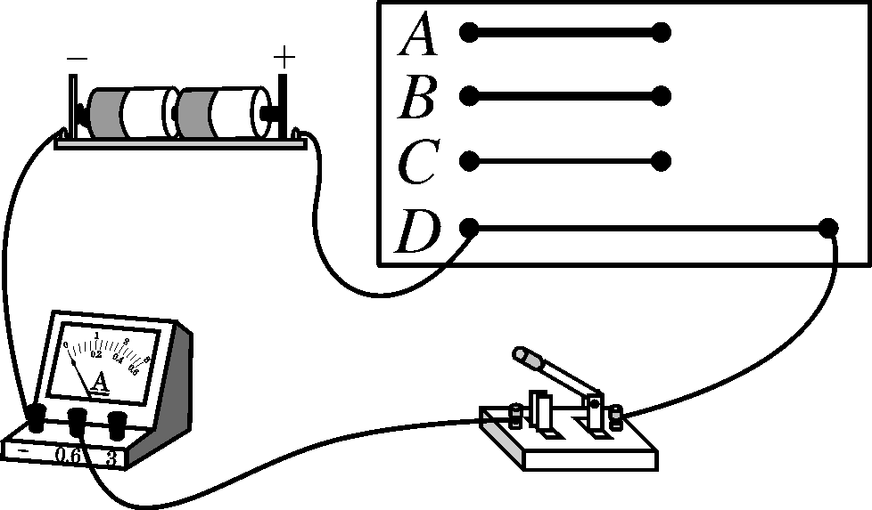
核心素养 科学探究
3．【黑龙江绥化中考】在“探究影响电阻大小的因素”的实验中，某实验小组同学利用如图所示的电路分别对“导体电阻跟它的材料、长度、横截面积有关”的猜想进行实验验证．实验中使用4根电阻丝，其规格、材料如表所示．
编号 | 材料 | 长度/m | 横截面积/mm² | 电流大小/A
A | 锰铜合金 | 0.5 | 0.8 | 0.40
B | 镍铬合金 | 0.5 | 0.8 | 0.32
C | 镍铬合金 | 0.5 | 0.4 | 0.16
D | 镍铬合金 | 1.0 | 0.4 | 0.08

Slide 17
(1)实验中通过观察____________________来比较电阻的大小，此过程用到的研究方法是__________.
(2)分别将C、D两根合金丝接入电路，可初步探究出的结论是__________________________________________________.
(3)分别将____________(填编号)两根合金丝接入电路，可初步探究出的结论是导体的材料、长度相同时，横截面积越小，电阻越大．
电流表的示数大小
转换法
导体的材料、横截面积相同时，长度越长，电阻越大
B、C

Slide 18
Thanks
0101011100101010101000101010001110101010010110101010111001011100010100101010101110010101010100010
010101110010101010100010101000111010101001011010101011100101110001010010101010111001010101010001010100011
0101011100101010101000101010001110101010010110101010111001011100010100101010101110010101010100010
010101110010101010100010101000111010101001011010101011100101110001010010101010111001010101010001010100011
0101011100101010101000101010001110101010010110101010111001011100010100101010101110010101010100010
010101110010101010100010101000111010101001011010101011100101110001010010101010111001010101010001010100011

